Slide 1
Infinite combinazioni Potenziale illimitato
Presentazione di CS 3600 con CS ScanFlow

Slide 2
CS 3600 con CS ScanFlow
Perché passare al digitale?
Accuratezza dimostrata
Evoluzione basata sulle vostre esigenze
Flussi di lavoro sconfinati, possibilità illimitate
Scansione versatile
Un componente chiave per una soluzione integrata
CS Advantage

Slide 3
Perché passare al digitale?
Si migliora il comfort per il paziente rispetto alle impronte convenzionali
Si risparmia tempo, nessuna attesa per la preparazione di modelli in gesso
Si facilita l’invio elettronico delle informazioni digitali al laboratorio odontotecnico
È possibile la scansione di modelli in gesso per la creazione di modelli digitali
È possibile la fabbricazione della protesi in una sola seduta
Maggiore accuratezza, meno tentativi e ripetizioni

Slide 4
Impronte convenzionali rispetto alle digitali
4
Con un flusso di lavoro digitale si risparmia tempo
Confronto tra i flussi di lavoro convenzionale e digitale
Confronto tra i flussi di lavoro convenzionale e digitale
SCELTA
VASSOIO /
PREPARAZIONE
POSIZIONAMENTO
FILO ED
ESSICCAZIONE
PRESA
DELL’IMPRONTA
DISINFEZIONE
SPEDIZIONE AL
LABORATORIO
GETTO
MODELLO
MASTER
55 MINUTI
ABUTMENT
FABBRICAZIONE
PROTESI
PREPARAZIONE
DEL DENTE
POSIZIONAMENTO
FILO ED
ESSICCAZIONE
SCANSIONE
TRASMISSIONE
DIGITALE AL
LABORATORIO
MODELLO
MASTER
DIGITALE
5 MINUTI
Patzelt, S. B. et al. JADA 2014;145:6:542-551

Slide 5
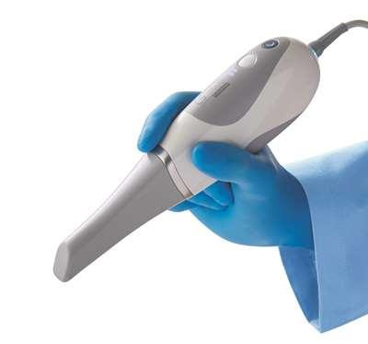
Ora c’è un’alternativa migliore
Perché la linea CS 3600 è diversa dagli altri scanner?
Scansionate in modo scorrevole e senza interruzioni
Acquisite rapidamente e facilmente le scansioni a doppia arcata dentaria o di quadrante
Grazie alla scansione “grab and go” potete focalizzarvi sul paziente, piuttosto che su pulsanti e schermo
Si elimina l’effetto dell’instabilità delle mani o del movimento dei pazienti tra viste successive
Se interrotti, riprendete facilmente dal punto dell’interruzione
Eliminate la necessità di una calibrazione periodica settimanale
Ottenete impronte digitali altamente accurate, a elevata risoluzione
Scegliete tra 3D HD a colori o monocromatico

Slide 6
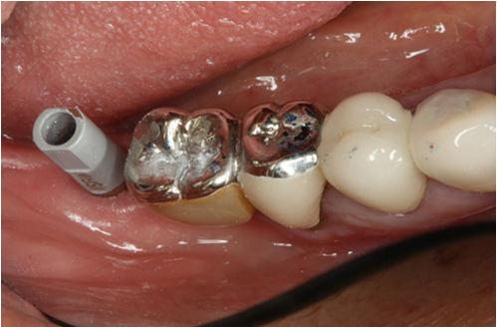
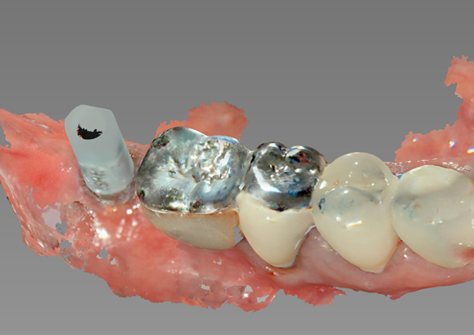
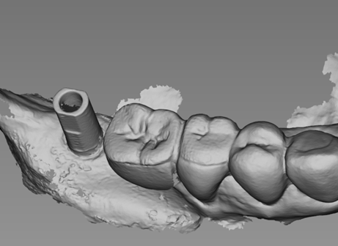
Descrivete e mostrate le immagini in 3D full HD
Immagini 3D full HD accurate e molto precise offrono una qualità d’immagine migliorata
Colori e texture più brillanti
Scansioni a colori HD 3D che corrispondono in modo ottimale alla realtà
FOTOGRAFIA
SCANSIONE 3D HD
FILTRO MONOCROMATICO
Caso cortesia del dott. Lee, Sang Don, Corea

Slide 7
Lavorate in modo naturale
Prevenite la contaminazione crociata cambiando le modalità direttamente sullo scanner
Alternate tra acquisizioni di arcata superiore, arcata inferiore e registrazione del bite, mediante un pratico pulsante, posto sulla parte superiore dello scanner
La messa a registro del bite è sostanzialmente automatica
MODALITÀ DI SCANSIONE MANDIBOLA
MODALITÀ DI SCANSIONE MASCELLA
SELEZIONE DELLA MODALITÀ
MODALITÀ DI REGISTRAZIONE BITE BUCCALE

Slide 8
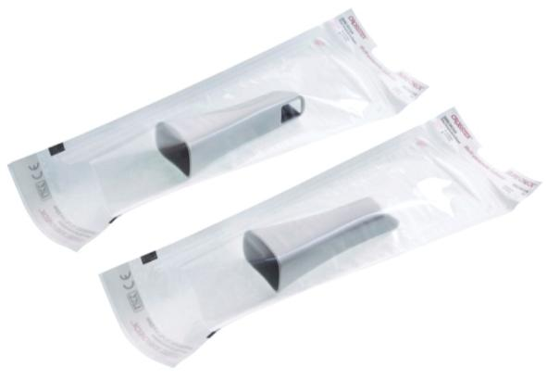
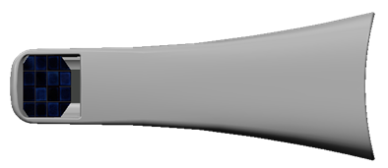
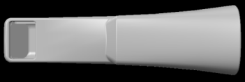
Situazioni differenti richiedono punte differenti
Tre punte arrotondate, intercambiabili, con orientamenti e dimensioni diverse*
Le punte di tutti i tre tipi possono essere trattate in autoclave fino a 60 volte se l’esposizione è limitata a 134 °C per non più di quattro minuti
Riscaldatore integrato per scansioni senza appannamento – non occorre attendere il riscaldamento della punta
PUNTE TRATTABILI IN AUTOCLAVE
PUNTE NORMALE, DI LATO E POSTERIORE

Slide 9
Per i pazienti più piccoli una punta più piccola

Slide 10
Un accesso migliore. Un comfort superiore.
CREATE UN’ESPERIENZA MIGLIORE PER IL PAZIENTE
Grazie all’altezza della punta di soli 14 mm, fornisce un accesso migliore agli spazi più ristretti
Migliora il comfort per il paziente durante la scansione
Semplifica la scansione delle superfici dei molari distali
Permette un accesso migliore sui pazienti con aperture limitate del bite, problemi di traumi o ATM
Migliora l’accesso alle aree subgengivali della preparazione

Slide 11
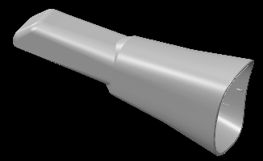
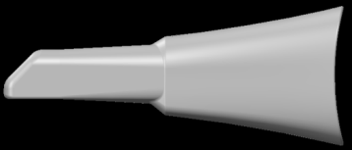
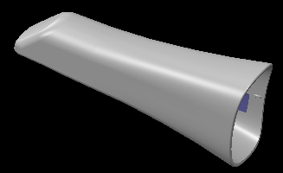
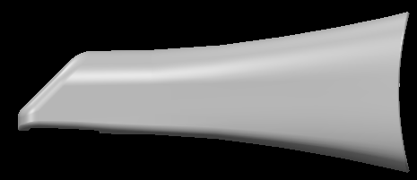
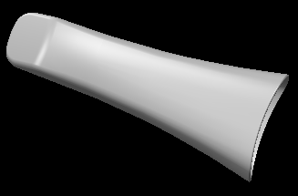
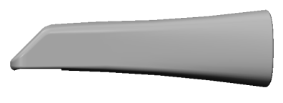
Scegliete la punta che risponde alle vostre esigenze
95
PUNTA POSTERIORE
14
PUNTA POSTERIORE
18
96
PUNTA NORMALE
20
PUNTA NORMALE
17
96
PUNTA ORIENTATA DI LATO
16
PUNTA ORIENTATA DI LATO
20
Unità: mm

Slide 12
Accuratezza dimostrata
Immagini altamente accurate facilitano risultati clinici precisi

Slide 13
Un’accuratezza invidiabile
Recentemente è stato dimostrato che il CS 3600 offre la migliore esattezza per corone singole, protesi parziali e arcate complete¹
Corona Singola: Il CS 3600 offre la migliore esattezza (15,2 ± 0,8 μm) e la migliore precisione (11,3 ± 1,1 μm)
Protesi Parziale: Il CS 3600 offre la migliore esattezza (23 ± 1,1 μm) e la migliore precisione (21 ± 1,9 μm)
Arcata Completa: Il CS 3600 offre la migliore esattezza (44,9 ± 8,9 μm). Trios 3 ha la migliore precisione (35,6 ± 3,4 μm), seguito molto da vicino dal CS 3600 (35,7 ± 4,3 μm)
Mangano F, Logozzo S, Hauschild U, Veronesi G, Imburgia M, Mangano C, Admakin O. 6 giugno, 2019. Trueness and precision of 5 intraoral scanners in the impressions of single and multiple implants: a comparative in vitro study. BMC Oral Health. 19(101): DOI 10.1186/s12903-019-0792-7

Slide 14
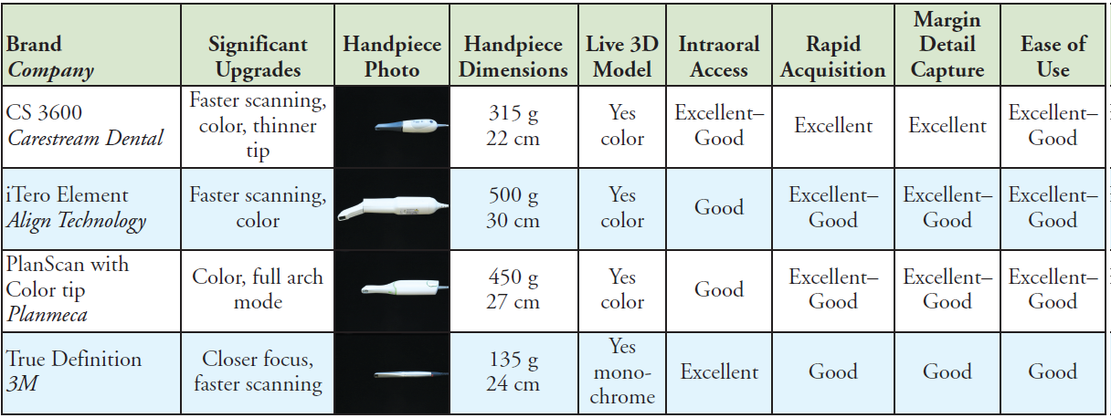
Ecco la valutazione del Gordon J. Christensen Clinicians Report
RISULTATI PER IL CS 3600
Accesso intraorale: eccellente - buono
Acquisizione rapida: eccellente
Acquisizione dettagli del margine: eccellente
Facilità di utilizzo: eccellente - buono
* Ripreso agosto 2016 con autorizzazione, da Vol. 9 Iss. 8, agosto 2016, pagine 1 e 3

Slide 15
Una soluzione pluripremiata
Valutato “Excellent – Good” da Clinicians Report
Nominato da Clinicians Report come un “Best Product” del 2016

Slide 16
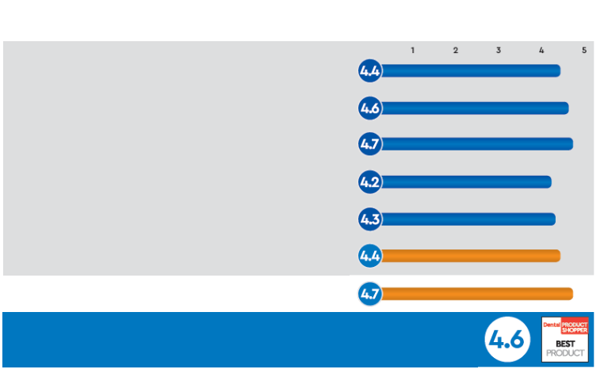
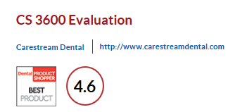
Ecco la valutazione del CS 3600 da parte degli acquirenti di prodotti dentali
Istantanea di Valutazione del prodotto
Criteri in base a un punteggio medio su una scala di 5
Tempo di scansione
Comfort per il paziente
Qualità d’immagine
Progetto del software e capacità di imaging
Supporto dell’azienda e training
Media Sezione A
Soddisfazione complessiva Sezione B
PUNTEGGIO FINALE
Media delle sezioni A e B
http://www.dentalproductshopper.com/evaluation/cs-3600

Slide 17
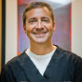
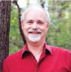
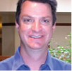
La valutazione del CS 3600 da parte degli acquirenti di prodotti dentali
Ecco le testimonianze di alcuni nostri revisori:
24
“L’utilizzo di questo scanner per corone su denti naturali e impianti ha modificato completamente il flusso di lavoro e l’accuratezza è veramente notevole”.
- Paul Boger, DMD, Warren, PA, U.S.A.
ANNI DI ESPERIENZA
27
“La protesi finale è più accurata con meno regolazioni”.
- Eric Hopkins, DDS, Shawnee, OK, U,S.A.
ANNI DI ESPERIENZA
12
“Nel nostro studio odontoiatrico abbiamo eliminato quasi completamente le impronte in alginato, e i nostri pazienti ne sono felici!”
- Andrew Nallin, DDS, Mount Vernon, WA, U.S.A.
ANNI DI ESPERIENZA
http://www.dentalproductshopper.com/evaluation/cs-3600
07.10.2019
07.10.2019

Slide 18
Evoluzione basata sulle vostre esigenze

Slide 19
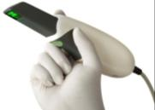
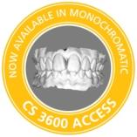
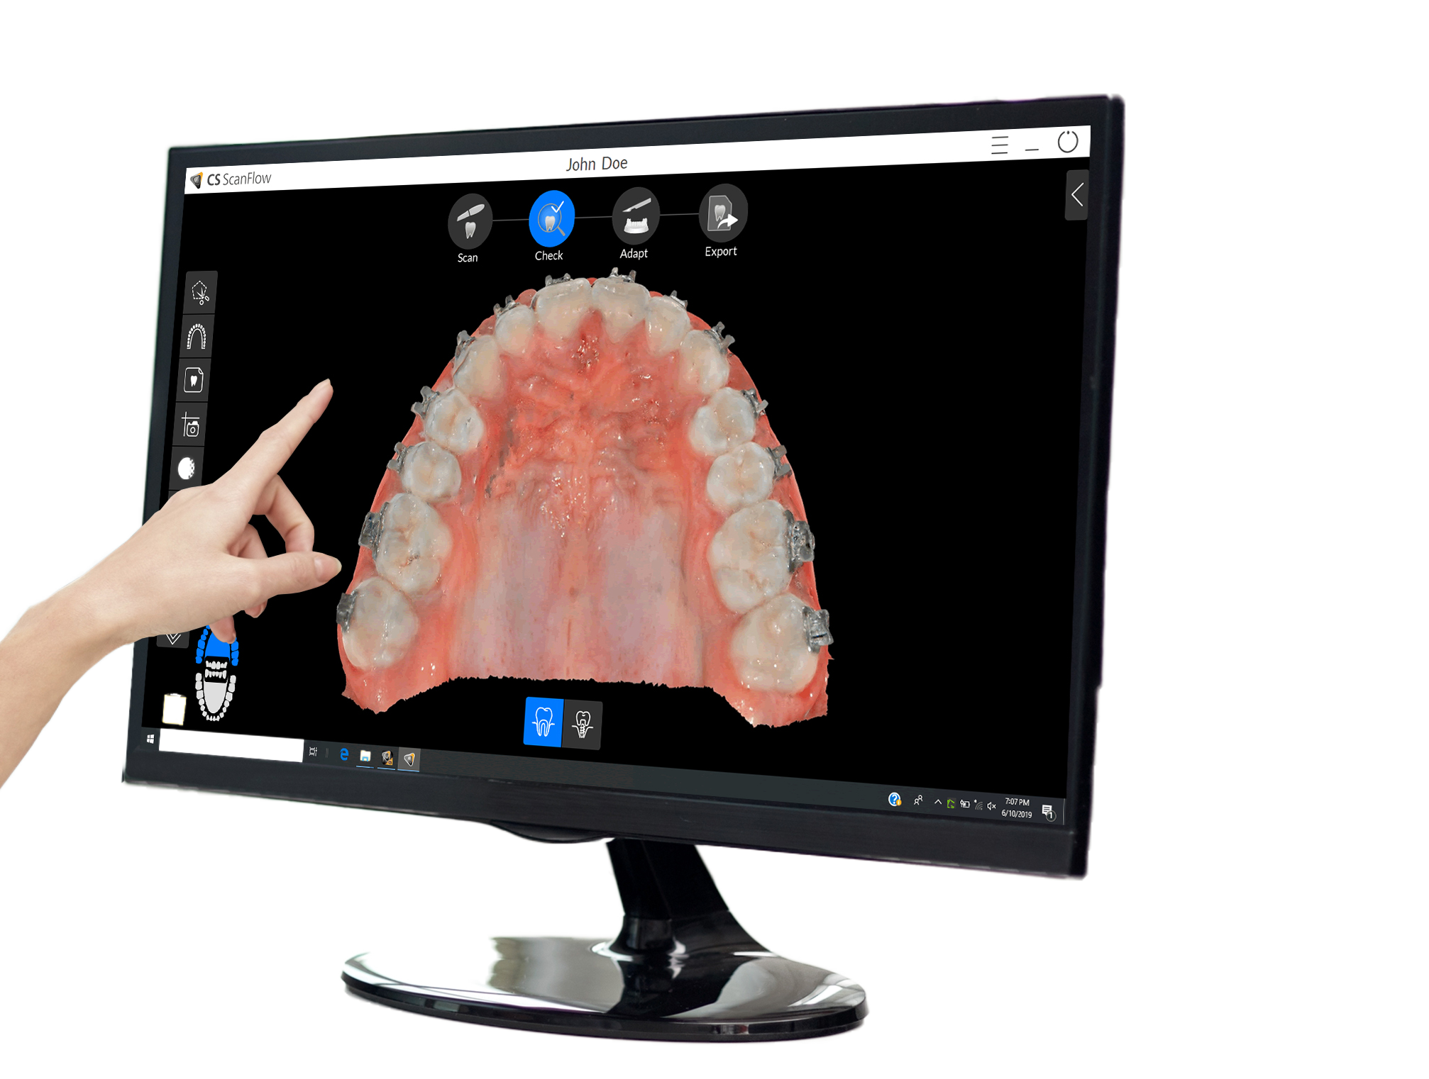
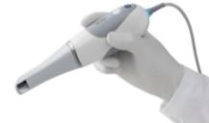
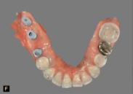
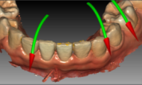
CS 3600
L’evoluzione del nostro portfolio di scanner intraorali
Marzo 2013 – presentazione del CS 3500 durante l’IDS
Ottobre 2013 – lancio ufficiale del CS 3500
Aprile 2016 – lancio del CS 3600
Gennaio 2017 – aggiornamento Version 2.0 con colore 3D HD
Ottobre 2017 – introduzione della versione Access (scansione monocromatica)
Novembre 2017 – aggiornamento Version 3.0 con nuove funzioni di scansione intelligente
Settembre 2018 – aggiornamento Version 3.1 con flusso di lavoro ibrido, suoni di scansione e funzioni ispirate dal cliente
Settembre 2019 – presentazione di CS 3600 con CS ScanFlow e CS 3700
MARZO
2013
OTTOBRE
2013
APRILE
2016
GENNAIO 2017
OTTOBRE 2017
NOVEMBRE
2017
SETTEMBRE
2018
SETTEMBRE
2019

Slide 20
Flussi di lavoro sconfinati, infinite possibilità.

Slide 21
CS ScanFlow: il miglior modo di esplorare
Il CS 3600 è combinato con il nostro nuovo intuitivo software CS ScanFlow, pensato per fornirvi il massimo di libertà di scansione
File aperti
Capacità di flusso di lavoro illimitata
Opzioni ampliate di elaborazione
Esportazione con un solo clic
Navigazione ottimizzata per il touch screen

Slide 22
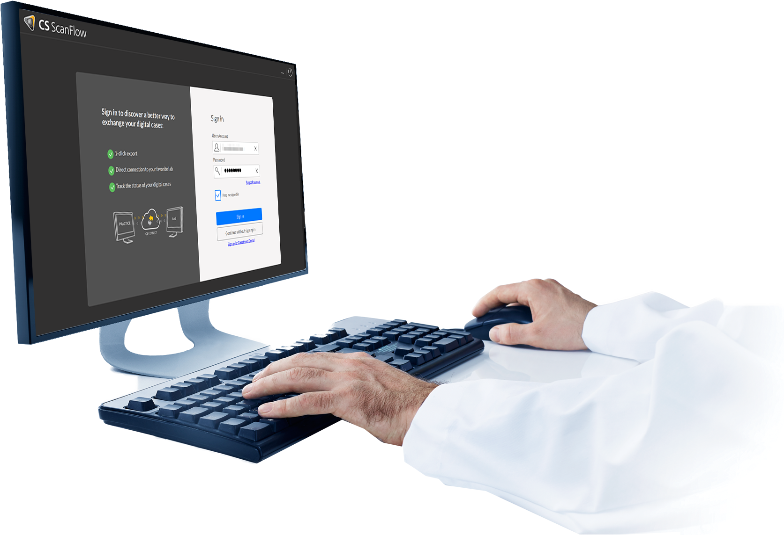
Efficiente gestione dei dati
Gli utenti possono eseguire l’accesso nel loro account Single Sign On (SSO) quando lanciano CS ScanFlow
Selezionando “Keep me signed in” (mantieni il mio accesso) l’accesso all’account è mantenuto per una settimana
Gli utenti senza un account possono continuare senza eseguire l’accesso (sign in)
Vantaggi del sign in:
Connessione diretta al laboratorio odontotecnico preferito tramite CS Connect
Monitoraggio dello stato del caso digitale
Accesso diretto ai partner integrati

Slide 23
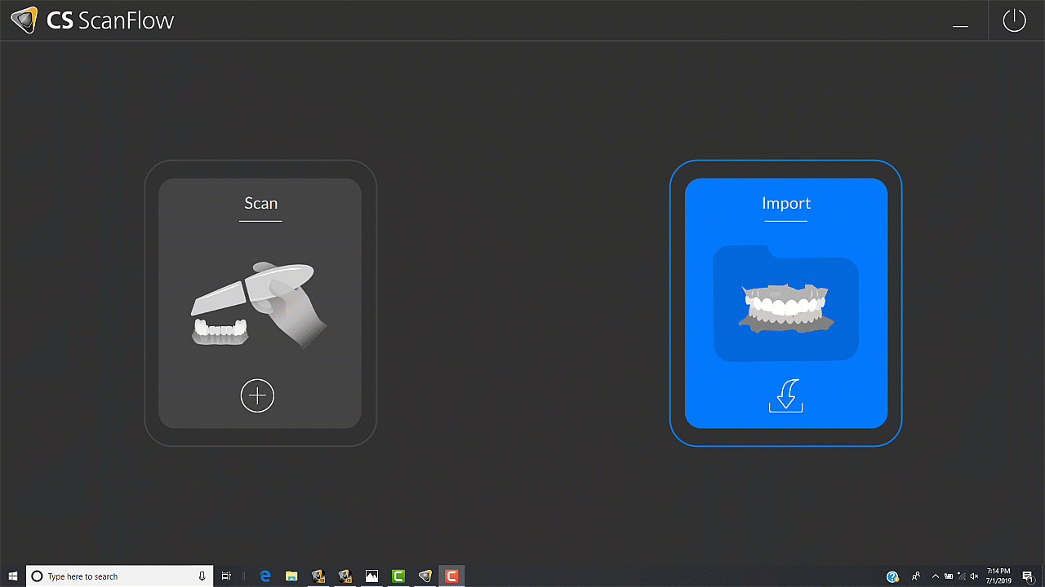
Primo passo: selezionate Scan o Import

Slide 24
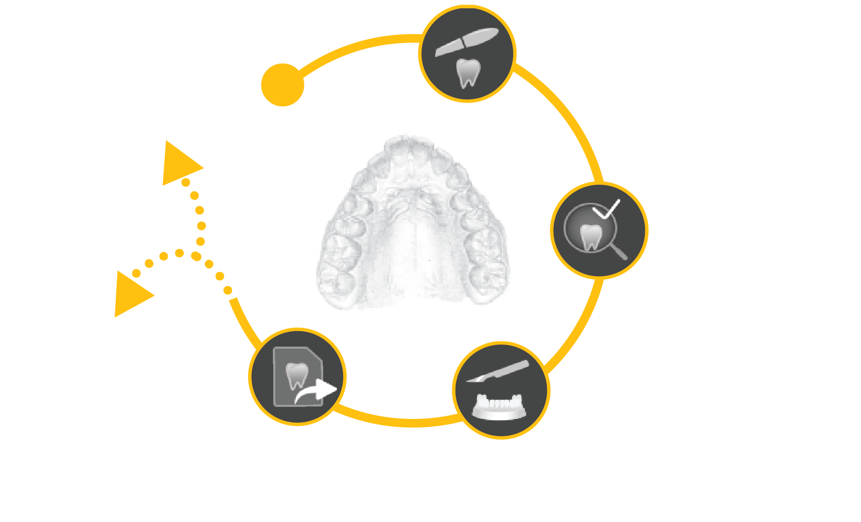
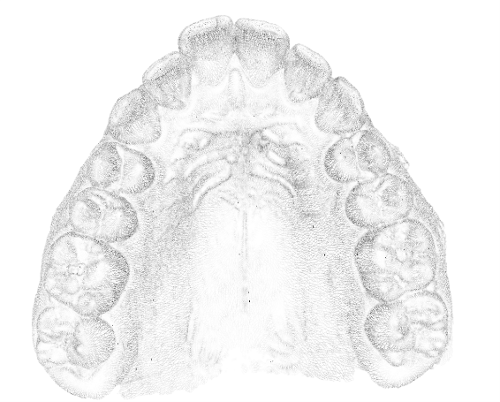
CS ScanFlow
Un semplice processo in quattro passi
SCANSIONE: Iniziate con una scansione di base e scegliete il flusso di lavoro evolutivo in base alle preferenze personali o alle esigenze cliniche del paziente.
1.
START
FLUSSO DI LAVORO APERTO
2.
CONTROLLO: Una volta completata la scansione, selezionate un’opzione di rifinitura.
FLUSSO DI LAVORO CHAIRSIDE
3.
ADATTAMENTO (OPZIONALE): Rifinite l’aspetto della scansione finale in base alle vostre preferenze.
4.
ESPORTAZIONE: Esportate o trasferite i file immediatamente dopo l’elaborazione.

Slide 25
PASSO SCANSIONE

Slide 26
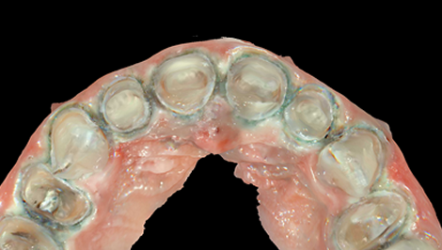
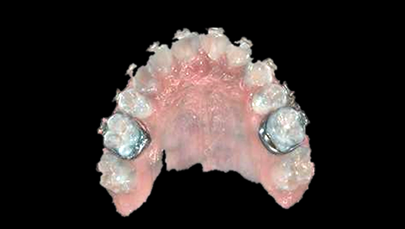
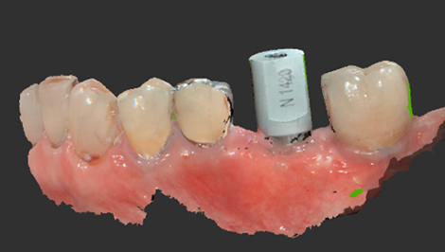
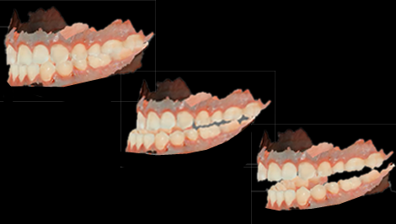
Un’esperienza di scansione assolutamente sconfinata
CS ScanFlow risponde a un’ampia gamma di esigenze cliniche
Una volta completata la scansione di base, potete procedere con qualsiasi flusso di lavoro, in base alle preferenze personali o all’esigenza clinica
PROTESICO
ORTODONTICO
IMPIANTI
MEDICINA DENTALE PER L’APNEA NEL SONNO

Slide 27
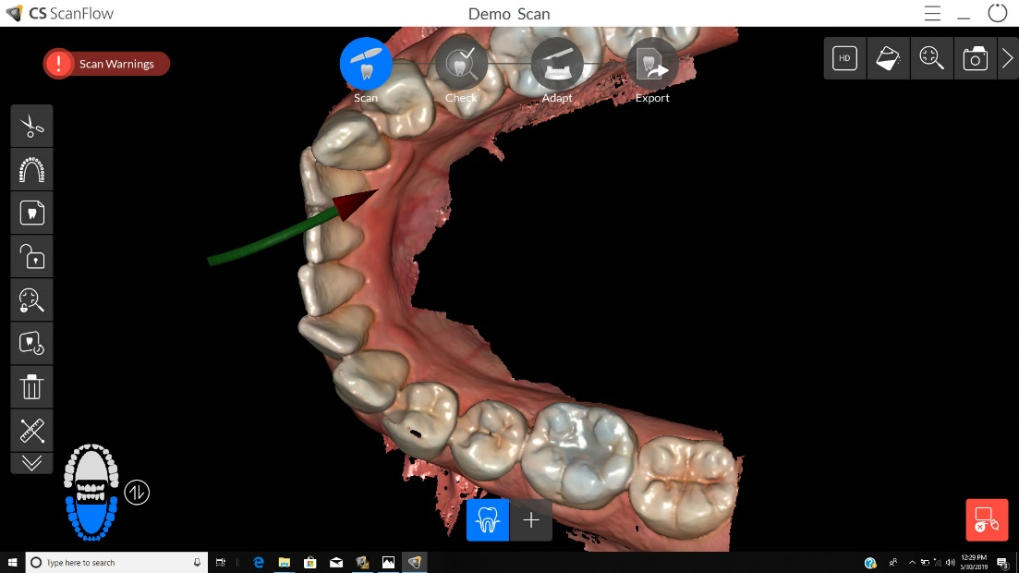
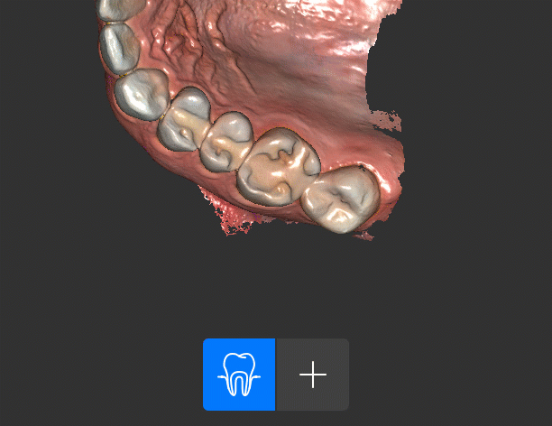
Procedete con il flusso di lavoro più adatto a voi
Iniziate con una scansione di base e scegliete il flusso di lavoro evolutivo in base alle preferenze personali o alle esigenze cliniche del paziente, inclusi:
Post scan
Scanbody
Impronta
Scansione extra
1
Si inizia con una semplice scansione di base
2
Si scelgono le opzioni nella barra degli strumenti Scan Configuration, in base alle necessità

Slide 28
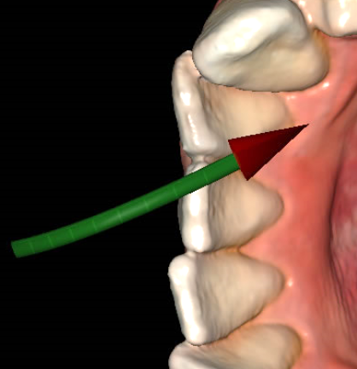
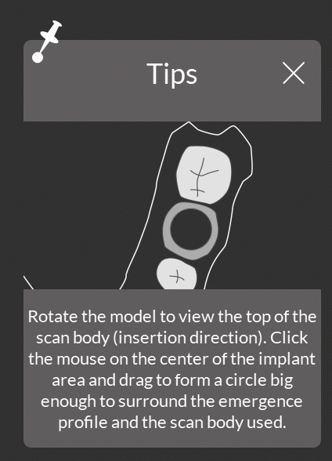
Utili guide vi aiutano a completare il processo
I tutorial forniscono agli utenti informazioni relative all’interfaccia di scansione e alle tecniche generali di scansione
I suggerimenti (Tips) forniscono utili istruzioni sul modo di procedere
Efficaci avvertimenti (Warnings) allertano gli utenti nel caso di mancanza di dati fornendo suggerimenti per aiutare nella correzione
AVVERTIMENTI DI SCANSIONE
SUGGERIMENTI DI SCANSIONE

Slide 29
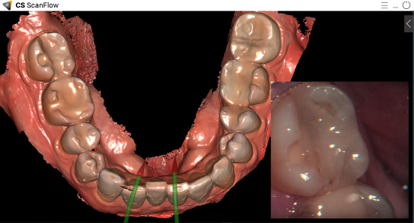
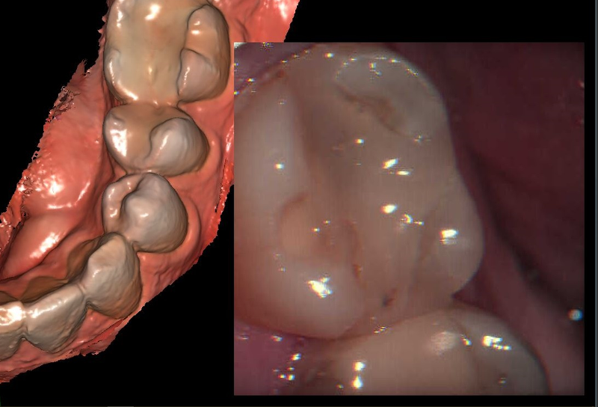
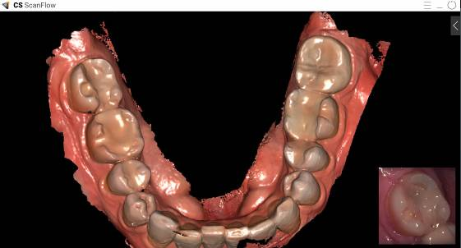
Definite la vostra specifica esperienza di scansione
Per consentire agli utenti di definire la propria specifica esperienza di scansione, la finestra Live Scan Preview (anteprima di scansione dal vivo) può essere ridimensionata facendo clic e trascinando l’angolo superiore sinistro della finestra.

Slide 30
Scegliete qualsiasi opzione indipendentemente dal flusso di lavoro
PASSO SCANSIONE
Consolida le opzioni di scansione per tutti i flussi di lavoro in un’unica barra degli strumenti accessibile da qualsiasi scansione di base
CUT (taglia)
SCAN HISTORY CHECK (controllo della scan history)
SCANNING AREA SELECTION (selezione area di scansione)
DELETE ALL (elimina tutto)
SHOW INTRAORAL 2D IMAGE (mostra immagine intraorale 2D)
MEASUREMENT (misurazione)
LOCK (blocca)
PARALLELISM CHECK (controllo parallelismo)
SCROLL UP/DOWN (scorrimento su/giù)
FREEZE (congela)

Slide 31
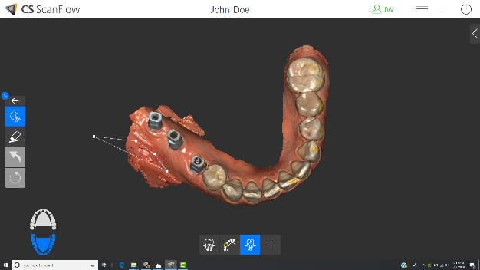
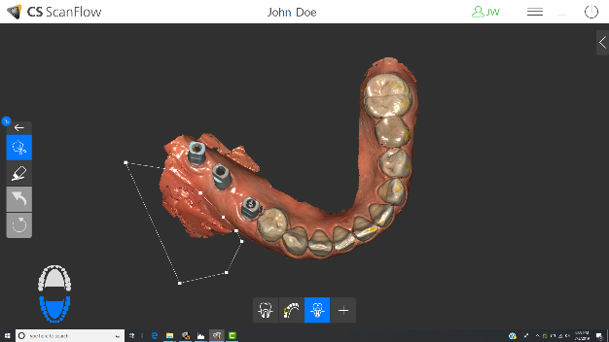
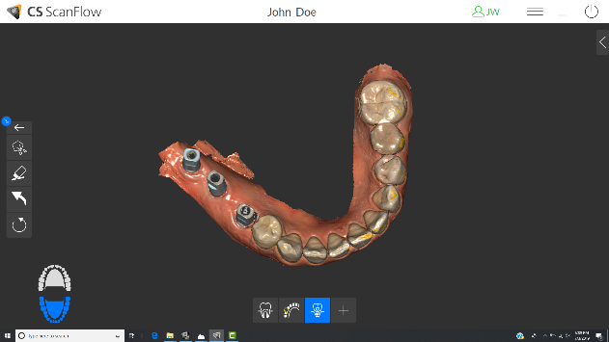
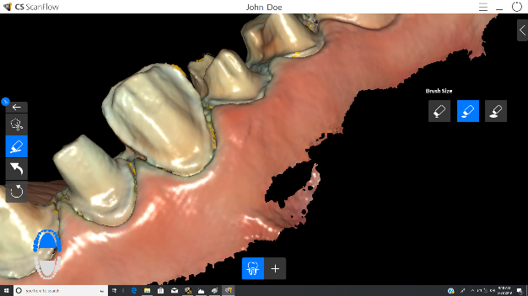
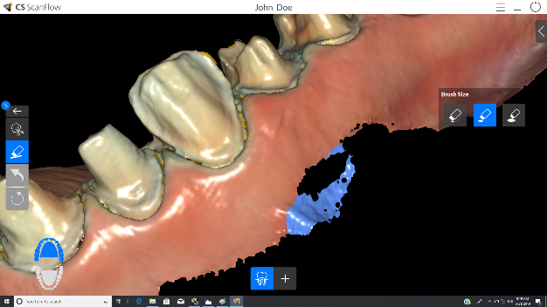
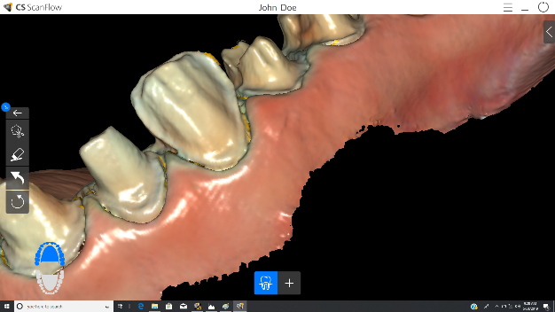
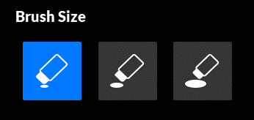
Rimozione dei dati non desiderati
Cut (Taglia) permette di rimuovere i dati dall’impronta digitale usando:
Free cut (Taglio libero), che permette di fare clic e selezionare l’area da tagliare e rimuovere
Brush cut (Taglio a spazzola), che permette di trascinare il mouse sopra l’area desiderata
1
Selezionare Freeform cut nel menu Cut e fare clic per selezionare la regione
2
Doppio clic per completare la selezione
3
I dati selezionati saranno rimossi
1
Selezionare Brush cut nel menu Cut
2
Selezionare una dimensione della spazzola
3
Fare clic e trascinare lo strumento spazzola sopra i dati che si desidera rimuovere, e osservarli mentre scompaiono

Slide 32
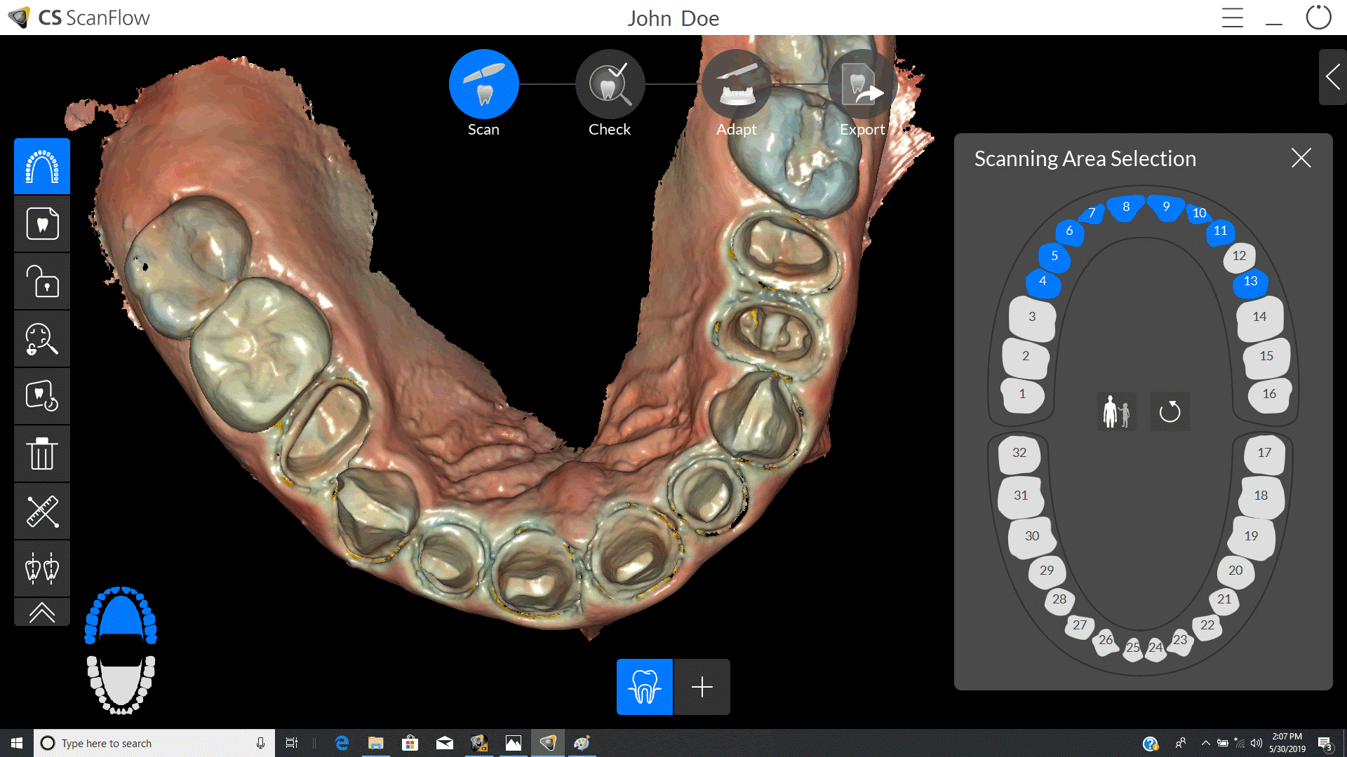
Identificazione della dentatura scansionata
Lo strumento Scan area selection permette di identificare la dentatura di interesse
Le informazioni sul numero dente possono essere trasferite con il set dei dati in exocad, exocad ChairsideCAD e nel software CS Restore
SCAN AREA SELECTION (selezione area di scansione)

Slide 33
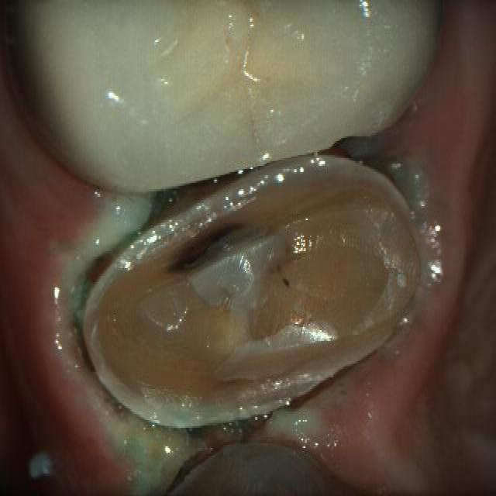
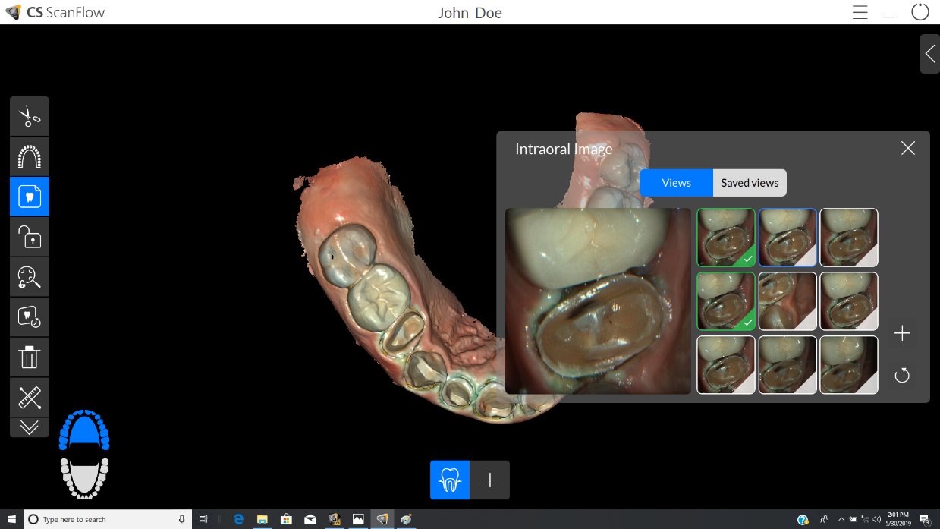
Risolvete il bisogno di avere foto intraorali 2D
Acquisite le immagini 2D direttamente dal set dei dati 3D e inviatele ai colleghi richiedenti, ai laboratori o anche agli enti previdenziali / assicurativi del paziente
2D IMAGE CAPTURE (acquisizione immagine 2D)

Slide 34
Misure che garantiscono il successo
Ora nel passo Scansione è disponibile lo strumento Misurazione
Permette di verificare che la preparazione soddisfi le esigenze dei materiali prima dell’invio al laboratorio
MEASUREMENT (misurazione)

Slide 35
Controllate gli angoli di inserimento
Un comodo strumento Parallelismo vi permette di controllare gli angoli di inserimento degli impianti e delle preparazioni circostanti
STRUMENTO PARALLELISM (parallelismo)

Slide 36
Rifinite i set dei dati a modo vostro
Fornisce un feedback sui set dei dati e identifica gli avvertimenti
Tre modi di rifinitura corrispondono a tre differenti risoluzioni in base all’esigenza clinica o alla preferenza personale
Mediamente offre un risparmio di tempo del 60% rispetto alle versioni precedenti del software
L’accuratezza dello scanner non è influenzata dalla risoluzione della rifinitura, la quale ha effetto solo sulla risoluzione della mesh rifinita
Risoluzione (μm) | Tempo di rifinitura (s), senza texture | Tempo di rifinitura (s), con texture
BASSA - 300 | 7,6 | 16,6
STANDARD - 150 | 14,5 | 24,6
ALTA - 70 | 24,5 | 38,9

Slide 37
Scegliete il risultato ideale
BASSA RISOLUZIONE
RISOLUZIONE STANDARD
ALTA RISOLUZIONE

Slide 38
PASSO CONTROLLO

Slide 39
Tutte le opzioni disponibili immediatamente
PASSO CONTROLLO
Consolida le opzioni di controllo per tutti i flussi di lavoro in un’unica barra degli strumenti accessibile da qualsiasi scansione di base
COME PER PASSO SCANSIONE
FREE CUT (taglio libero)
ORIENTATION ADJUSTMENT (regolazione orientamento)
COME PER PASSO SCANSIONE
SCANNING AREA SELECTION (selezione area di scansione)
OCCLUSION PRESSURE (pressione di occlusione)
SHOW INTRAORAL 2D IMAGE (mostra immagine intraorale 2D)
RESTORATION TOOLS (strumenti protesici)
QUADRANT SNAPSHOT (istantanea di quadrante)
SEMI-AUTOMATED BITE ADJUSTMENT (regolazione bite semi-automatica)
TRANSPARENCY (trasparenza)
SCROLL UP/DOWN (scorrimento su/giù)
COME PER PASSO SCANSIONE
MEASUREMENT (misurazione)

Slide 40
L’estrazione automatica delle immagini fa risparmiare tempo
2D image extraction (estrazione immagine 2D)
Quadrant snapshot (istantanea di quadrante)
Le immagini selezionate nel passo Scansione possono essere visualizzate nel passo Controllo
Le immagini 2D sono salvate nella cartella di imaging del paziente
Si risparmia tempo acquisendo registrazioni intraorali complete mediante l’estrazione automatica di fino a 5 immagini dal set dei dati di scansione
Le immagini estratte vengono memorizzate nella cartella di imaging del paziente

Slide 41
Guardate oltre la superficie
Regolate l’opacità dell’arcata superiore e/o inferiore per visualizzare la dentatura sottostante
TRANSPARENCY ADJUST (regolazione della trasparenza)

Slide 42
Regolate l’orientamento del modello
Passo Movimento
Passo Rotazione
Regolazione del piano occlusale verso la mascella o verso la mandibola in base a quanto necessario
Rotazione dell’impronta digitale attorno al piano occlusale

Slide 43
Marcate facilmente le linee di margine
Il rilevamento automatizzato della linea di margine individua la linea di margine
Inoltre, se desiderato, le linee di margine possono essere contrassegnate manualmente
Utilizzando lo strumento Margin line editing si possono apportare modifiche
MARGIN LINE TOOL (strumento modifica linea di margine)

Slide 44
Verificate l’occlusione
OCCLUSION PRESSURE (pressione di occlusione)
SEMI-AUTOMATED BITE ADJUSTMENT (regolazione bite semi-automatica)
Mappatura della pressione di occlusione per controllare il bite
Esecuzione di piccole modifiche al bite in base a quanto necessario

Slide 45
PASSO ADATTAMENTO

Slide 46
Preparate i modelli per la stampa
In CS ScanFlow il passo Adattamento (Adapt) permette di aggiungere una base al modello direttamente nel software
Non occorre esportare il set dei dati verso una terza parte
MESH CLEANING (pulitura della mesh)

Slide 47
Scegliete il tipo di base che preferite
Scegliete tra tipo di piede full, hollow o drain per il modello finale
Le differenti opzioni per la base favoriscono l’uso efficiente dei materiali per la stampa
HOLLOW
DRAIN
FULL

Slide 48
Rifilate il materiale in eccesso
Lo strumento Trim (rifilatura) permette di rimuovere i dati in eccesso
Può essere usato per aiutare a ridurre lo spreco di materiale, dato che elimina i dati non necessari

Slide 49
Rifinite e pulite il modello
La Pulitura della mesh permette la regolazione e la pulitura del modello digitale prima dell’esportazione e della stampa.
MESH CLEANING (pulitura della mesh)

Slide 50
PASSO ESPORTAZIONE

Slide 51
Un modo semplice per salvare e inviare i file
In CS ScanFlow l’esportazione dei file è facile e può essere completata con un singolo clic.
SEND TO (invia a)
SEND VIA CS CONNECT* (... tramite ...)
OPEN WITH (apri con)
SAVE (salva)
*L’accesso a CS Connect richiede l’iscrizione a CS Advantage

Slide 52
Un modo migliore per trasferire i dati
CS ScanFlow fornisce anche un accesso diretto a CS Connect,¹ un portale online che facilita il trasferimento dei file STL, PLY e DICOM verso il laboratorio senza alcun vincolo proprietario.
I laboratori possono usare il software CAD che meglio risponde alle loro esigenze
In precedenza, si accedeva a CS Connect attraverso il software di imaging, richiedendo che, prima dell’invio, l’utente uscisse dal software di acquisizione
Ora si possono inviare i set dei dati direttamente da CS ScanFlow
STUDIO
LABORATORIO
*L’accesso a CS Connect richiede l’iscrizione a CS Advantage

Slide 53
Una versatile soluzione di scansione

Slide 54
Realizzate protesi come non lo avete mai fatto
Si acquisiscono tutti i dettagli che occorrono per protesi funzionali con adattamento personalizzato, per realizzare in pochi minuti lavori di notevole qualità estetica
MODO HYBRID SCAN
CONTROLLO UNDERCUT
PREPARATION LOCK (blocco)
CONTROLLO PARALLELISMO
MARCATURA LINEA DI MARGINE
MISURA PER UN ADATTAMENTO PRECISO

Slide 55
Progettate gli impianti con fiducia
La tecnologia smart permette di scansionare l’arcata del paziente, di tagliare la regione d’interesse, posizionare lo scanbody e poi ri-scansionare solo quella specifica area
TAGLIO PER SELEZIONARE
BLOCCO SCANBODY PER ISOLARE
ACQUISIZIONE DI SCANBODY MULTIPLI
CONTROLLO DEGLI ANGOLI DI INSERIMENTO
Confronto pre e post
trattamento
CONTROLLO PRESSIONE DI OCCLUSIONE

Slide 56
CAD/CAM: una soluzione comprovata per la pianificazione degli impianti
ABSTRACT DEL RECENTE STUDIO PEER REVIEW
RISULTATI
RISULTATI
“Al giorno d’oggi, non è in discussione ‘se’ ma piuttosto ‘quando’ adeguarsi alla tendenza alla digitalizzazione nella odontoiatria implantologica. Tale tendenza modificherà l’intera professione odontoiatrica. Va sottolineato che è necessaria un’ulteriore validazione scientifica del trattamento digitale per comprendere l’effetto di questa promettente tecnologia per la modifica di protocolli convenzionali consolidati.
I benefici saranno i costi di produzione ridotti e un miglioramento dell’efficienza in termini di tempo, e inoltre si risponderà alla percezione del paziente di un concetto moderno di trattamento.
Studi clinici supplementari su larga scala su differenti
sistemi digitali e su differenti flussi di lavoro digitali saranno vitali per una utilizzazione migliore di questi processi e per comprendere il potenziale della tecnologia digitale”.
“Digital technology in fixed implant prosthodontics”
Joda T, Ferrari M, Gallucci G, Wittneben J, Brägger U, Digital technology in
fixed implant prosthodontics. Periodontology 2000, Vol 73, 2017, 178-192

Slide 57
CAD/CAM: una soluzione comprovata per la pianificazione impianti
ABSTRACT DEL RECENTE STUDIO PEER REVIEW
RISULTATI
RISULTATI
“Nessuna delle corone RNC costruite digitalmente ha richiesto alcun adattamento clinico”.
CONCLUSIONI
“Gli abutment prefabbricati o individualizzati su corone monolitiche in resina nanoceramica (RNC) utilizzando tecnologia CAD/CAM in un flusso di lavoro senza modello (model-free) sembrano fornire un metodo di trattamento fattibile e lineare per la riabilitazione su singolo spazio edentulo nella regione posteriore”.
“Complete digital workflow for the production of implant-supported single-unit monolithic crowns”
Joda T, Brägger U. Complete digital workflow for the production of implant-supported
single-unit monolithic crowns. Clin. Oral Impl. Res. 25, 2014, 1304–1306 doi: 10.1111/clr.12270

Slide 58
CAD/CAM: una soluzione comprovata per la pianificazione impianti
ABSTRACT DEL RECENTE STUDIO PEER REVIEW
RISULTATI
RISULTATI
“L’analisi delle sessioni di trattamento clinico ha mostrato un tempo medio significativamente più breve sul riunito per il flusso di lavoro digitale completo pari a 20,8 min (DS 0,3) rispetto a 24,1 min (DS 1,1) [P = 0,001]. Ancora più ovvi sono stati i risultati per il tempo medio di lavoro di laboratorio con una
riduzione significativa di 54,5 min (DS 4,9) rispetto a 132,5 min (DS 8,7), rispettivamente [P = 0,0001]”.
CONCLUSIONI
“Il flusso di lavoro di test è stato più efficiente in termini di tempo rispetto ai controlli per le corone implantari; in particolare, è stato possibile abbreviare efficacemente i passi di fabbricazione in laboratorio mediante il processo digitale con LS2 monolitico più base in titanio con il risultato di una riduzione di oltre il 30% dei costi di trattamento complessivi”.
“Time-efficiency analysis of the treatment with monolithic implant crowns in a digital workflow: a
randomized controlled trial”
Joda T, Brägger U. Time-efficiency analysis of the treatment with monolithic implant crowns in a digital workflow: a randomized controlled trial. Clin. Oral Impl. Res. 00, 2016, 1-7 doi: 10.1111/clr.12753

Slide 59
Un modo migliore per colpire i pazienti ortodontici
Fornisce un’esperienza di scansione rapida e continua che migliora il comfort per il paziente e produce allo stesso tempo impronte digitali accurate
SCELTA DELLA PUNTA GIUSTA PER IL LAVORO
ACQUISIZIONE FACILE DEL PALATO COMPLETO
MISURE SPECIFICHE DEI RISULTATI
RIFINTURA DELL’OCCLUSIONE
ACQUISIZIONE AUTOMATICA
DELLE IMMAGINI ORTODONTICHE
PREPARAZIONE DEI MODELLI PER LA STAMPA

Slide 60
Rispondete alle esigenze per l’apnea ostruttiva nel sonno
L’acquisizione di bite multipli permette di acquisire e visualizzare fino a 3 registrazioni differenti del bite per la fabbricazione di dispositivi per l’apnea nel sonno
ACQUISIZIONE DI BITE MULTIPLI

Slide 61
Un componente chiave per una soluzione integrata

Slide 62
Sperimentate i benefici dell’integrazione
CS ScanFlow è integrato con CS Imaging 8.0, il vostro portale per il nostro portfolio di prodotti di imaging digitale pensato per lavorare insieme
INTRAORALE
PANORAMICO
EXTRAORALE
RVG INTRAORALE
CBCT
GENERATORI
CS IMAGING VERSION 8
CAD/CAM
MODULI AGGIUNTIVI

Slide 63
Piani di trattamento coinvolgenti che aumentano l’accettazione del trattamento proposto
IL VOSTRO FLUSSO DI LAVORO DIGITALE COMPLETO
I software di trasferimento, visualizzazione e add-on sono progettati per rispondere alle vostre specifiche esigenze
SEMPLICE CONDIVISIONE DEI SET DI DATI E COLLABORAZIONE
CS CONNECT
CS MESHVIEWER
MODULI PER SPECIALITÀ
PROSTHETIC-DRIVEN IMPLANT PLANNING
Pianificazione impianti con maggiore fiducia
CS MODEL
Creazione dei modelli digitali in meno di un minuto
CS MODEL+
Segmentazione, setup e presentazione dei modelli digitali

Slide 64
Flusso di lavoro Protesico
Scegliete il flusso di lavoro che meglio risponde alle vostre esigenze cliniche e preferenze personali:
Il flusso di lavoro chairside si integra con il software exocad ChairsideCAD e con il sistema di fresatura CS 3100 per supportare le protesi realizzate in giornata
Fornisce ai vostri pazienti il servizio protesi il giorno stesso
Esercita un controllo completo sul vostro processo di progettazione per le protesi
Il flusso di lavoro aperto permette a voi o al vostro laboratorio odontotecnico di utilizzare il software di progettazione preferito
SCANSIONE
PROGETTO
FABBRICAZIONE
segnaposto
Pianificazione dell’attività protesica in exocad ChairsideCAD e invio alla fresatura tramite Smart Milling Queue
FLUSSO DI LAVORO CHAIRSIDE
Fresatura della protesi presso lo studio
Invio del set dei dati al laboratorio preferito, che può progettare la protesi nel software CAD da loro scelto
FLUSSO DI LAVORO
APERTO
Il laboratorio odontotecnico o il centro di produzione fabbrica la protesi

Slide 65
Flusso di lavoro Impianti
Combina le impronte digitali provenienti da scanner intraorali Carestream Dental con i dati 3D provenienti dai vostri sistemi CBCT extraorali Carestream Dental per pianificare gli impianti tenendo in primo piano il risultato finale:
Fornisce una soluzione integrata unica, dalla scansione 3D alla protesi
Riduce i passi di trattamento e le sedute mediante un flusso di lavoro completamente digitale senza modello (model-free)
Migliora l’efficienza, la sicurezza e la collaborazione nel vostro intero flusso di lavoro digitale
Facilita l’apertura e la flessibilità per qualsiasi setup del laboratorio o protesi implantare
Migliora la comunicazione, con il risultato di un aumento della probabilità di accettazione del trattamento proposto
SCANSIONE E DIAGNOSI
PIANIFICAZIONE 3D
POSIZIONAMENTO
PROTESI
1
Esecuzione della scansione
2
Pianificazione impianti focalizzandosi sulla protesi ottimale
3
Preparazione per la chirurgia
4
Facile comunicazione e collaborazione

Slide 66
Flusso di lavoro Ortodontico
Più che i semplici generatori di modelli digitali, l’integrazione degli scanner intraorali Carestream Dental con CS Model+ fornisce una molteplicità di setup, di simulazioni di trattamento e di reporting completo.
METODO CONVENZIONALE >>>>>>>>>>>>>>>>>>> TEMPO TOTALE: 1 giorno, 1 h e 55 min
1
2
Colatura del modello e assestamento
3
Trim della base
4
Segmentazione, misura e registrazione risultati
5
Creazione del wax up e assestamento
6
Compilazione del report e invio ai richiedenti
Acquisizione impronta tradizionale
METODO DIGITALE >>>>>>>>>> TEMPO TOTALE: 8 min
1
2
Creato il modello digitale, segmentazione automatica dei denti
3
Creazione dei setup di trattamento (1 min per ciascun aggiuntivo)
4
Compilazione del report e invio email ai richiedenti
Acquisizione impronta digitale

Slide 67
Flusso di lavoro per Dispositivi per l’Apnea nel sonno
Rendete lineare il vostro flusso di lavoro per l’apnea nel sonno
Aumento dell’efficienza e tempi di consegna più rapidi
Acquisizione efficiente in un singolo set di dati dei bite che vi servono
Accuratezza migliorata, meno rifacimenti
Riduzione del costo per i materiali, il tempo e la spedizione
Aumento della soddisfazione dei pazienti e dei richiedenti
Tempo più breve per le sostituzioni
Un’ampia gamma di applicazioni
Portatile e ideale per gli studi con più sedi
Flusso di lavoro senza soluzione di continuità e diretto con il fabbricante
segnaposto
1
Acquisizione in un singolo set di dati delle impronte digitali con bite multipli
2
Invio delle impronte digitali comprendenti bite multipli come file STL aperto tramite CS Connect
3
Fabbricazione del dispositivo per l’apnea e spedizione allo studio
4
Consegna al paziente del dispositivo finale per l’apnea

Slide 68
Un elenco in crescita di partner globali
CS 3600 è un sistema aperto che opera con qualsiasi software CAD che accetta file STL. Lavoriamo attivamente con le terze parti per validare formalmente la compatibilità.
Apparecchi ortodontici e trattamento
Flussi di lavoro per chirurgia guidata
CA Digital
Cfast
Clear Correct
e-Aligner
EON Aligners
Exceed
Harmony
Ideal Smile Aligner
Incognito
Insignia
Motion View
Onyx Ceph
Orchestrate 3D
Orthocaps
Modjaw
Nutislab
Rx Aligners
S4S
Suresmile
ZeroBase
6 Month Smiles
360 Imaging
3DDX
3Shape Implant Studio*
Blue Skyplan*
MIS – MGUIDE
NobelClinician
Simplant
Straumann Co DiagnostiX*
Swissmeda SMOP
Ziacom Zinic 3D
Flussi di lavoro protesici e per impianti
Odontoiatria e apparecchi per l’apnea nel sonno
3Shape*
Ceramill Mind
Anthrogyr
DWOS
DWOS Chairside
Dentsply Atlantis
Exocad
Exocad chairside CAD
Glidewell
Global D
Jensen Preciso CAD
MIS
Modjaw
NobelProcera
Sweden & Martina
Ziacom Zinic 3D
ZirkonZahn Modellier*
Panthera
Prosumnus Sleep Technologies**
68
*I set dei dati acquisiti con il CS 3600 sono compatibili con i software 3shape, Amann Girrbach -Ceramill Mind, Jensen - Preciso CAD, e Zirkon Zahn – Modellier.
**Attualmente le scansioni vengono accettate ma la validazione formale finale è in corso. Tutti i marchi e i marchi registrati sono proprietà dei rispettivi titolari.
07.10.2019

Slide 69
CS ADVANTAGE PER CS 3600
Mantenetevi aggiornati e coperti. Iscrivetevi a CS Advantage. Ottenete la copertura della garanzia estesa, aggiornamenti software e il training e supporto di cui avete bisogno per assicurare la migliore esperienza possibile per l’acquisto della vostra apparecchiatura. È facile con il nostro piano CS Advantage. Rivolgetevi al rappresentante Carestream Dental per maggiori informazioni.

Slide 70
L’offerta service per il CS 3600
COERENTE, SEMPLICE, ARMONIOSA E GLOBALE
CS Advantage
La proposta di supporto globale completo che fornisce tutti i tre elementi portanti del service.
I servizi sono organizzati in base a elementi portanti che rispondono in modo ottimale alle esigenze del medico e dello studio odontoiatrico
CS Protect
Service con estensione di garanzia per assicurare la tranquillità
CS Update
Un service per l’aggiornamento, per assicurare l’efficienza dello studio odontoiatrico mantenendovi aggiornati con i più recenti progressi del software
CS Support
Service per training e supporto, per una formazione continua e un supporto continuativo, per facilitare la migliore esperienza possibile per gli utenti finali
CS Connect: Trasmissione automatica del set di dati

Slide 71
Velocizzate le vostre capacità di scansione
Lo scanner intraorale CS 3600 è rapido — e noi desideriamo assicurare che diventiate esperti relativamente al processo di scansione grazie al nostro esclusivo servizio Scan Quality Check. Questo programma, compreso nel vostro piano CS Advantage, permette al vostro studio di ricevere un feedback direttamente dagli specialisti CAD/CAM di Carestream Dental su fino a 5 delle vostre scansioni iniziali, mentre diventate esperti nel processo di scansione del CS 3700.
5 semplici passi
 | VERIFICA Usate il portale CS Connect per inviare i set di dati dello scanner intraorale CS 3600 a Carestream Dental per la valutazione. Il team del Supporto Tecnico imposterà il vostro account CS Connect durante il processo d’installazione del CS 3600 e verificherà che voi siate in grado di inviare con successo un caso di prova al team Scan Quality Check.
 | INVIO Dopo la verifica del vostro account CS Connect, potete inviare il vostro primo caso al team Scan Quality Check. Per un uso ottimale del processo Scan Quality Check, vi consigliamo di attendere il completamento del vostro training, prima di inviare i casi.
 | ANALISI Il team specialistico CAD/CAM estrae da CS Connect la scansione per la valutazione. Gli specialisti analizzano molteplici aspetti della scansione e inviano a mezzo email, direttamente all’indirizzo memorizzato, un report riassuntivo approfondito con le loro conclusioni entro 72 ore.
 | ESAME Potete poi esaminare il feedback, tenerne conto nelle scansioni future per quanto necessario e inviare ulteriori scansioni allo Scan Quality Check.
 | RIPETI Il servizio Scan Quality Check termina dopo che avrete ricevuto il feedback per il vostro 5° caso inviato, oppure dopo 12 mesi dalla consegna del CS 3600, al verificarsi del primo di questi eventi.

Slide 72
I benefici di CS Advantage
Categoria | Proposte | CS ADVANTAGE
CS Protect | Estensione di garanzia su Tutte le Parti | ✓
CS Update | Aggiornamenti software, incluso altro software relativo alle opzioni del CS 3600 | ✓
CS Support | Formazione premium su Carestream Dental Institute | ✓
 | Accesso CS Connect | ✓
 | Servizio Scan Quality Check | ✓*
*Disponibile solo in inglese

